Slide 1
Problem najkraćeg puta ant colony optimization
Damjan Vinčić SV58/2022
Mijat Krivokapić SV41/2022

Slide 2
Opis problema
Dat je težinski graf sa dvodimenzionim tačkama kao čvorovima.
Težine grana predstavljaju euklidsko rastojanje tačaka koje ta grana spaja.
Potrebno je naći najkraći put od zadate početne tačke do zadate krajnje tačke.
Kako u grafu postoji veliki broj tačaka, metoda grube sile bi bila vremenski prezahtevna. Zbog toga ćemo koristiti Ant colony optimization algoritam.

Slide 3
Ant colony optimization
ACO je optmizacioni algoritam inspirian ponašanjem kolonije mrava u prirodi.
Osnovna ideja je modelovanje ponašanja mrava tokom potrage za hranom.
Mravi međusobno komuniciraju tako što ostavljaju feromone na zemlji.
Feromoni privlače mrave da se kreću putem gde je njihova koncentracija najceća.
Mrav pronađenu hranu vraća u gnezdo. Mrav koji ide kraćim putem će više puta otići do hrane i nazad ostavljajući veću količinu feromona.
Vremenom sve više mrava prati trag feromona i većina njih ide skoro najkraćim putem.

Slide 4
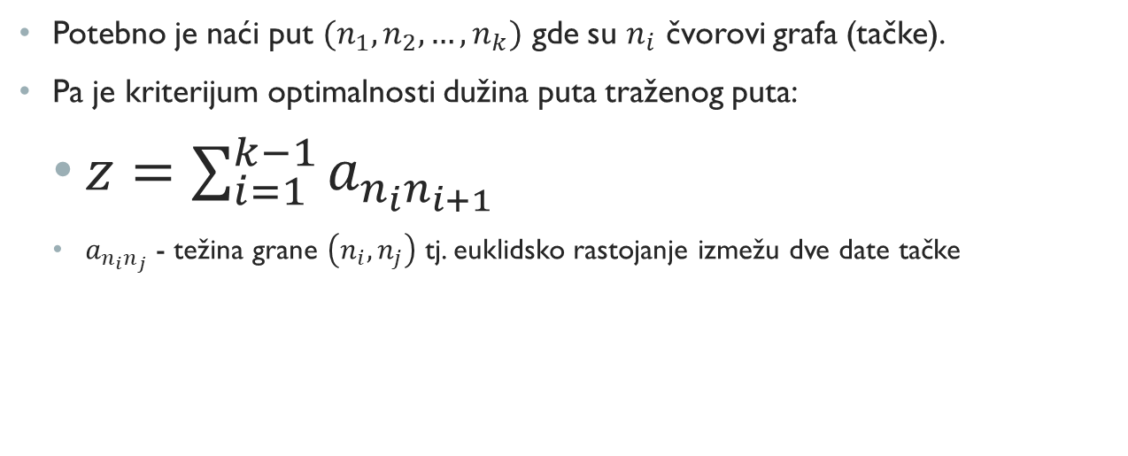
Kriterijum optimalnosti
Potebno je naći put $(n_{1},n_{2},…,n_{k})$ gde su $n_{i}$ čvorovi grafa (tačke).
Pa je kriterijum optimalnosti dužina puta traženog puta:
$z=\sum_{i=1}^{k−1}{a_{n_{i}n_{i+1}}}$
$a_{n_{i}n_{j}}$ - težina grane $\left(n_{i},n_{j}\right)$ tj. euklidsko rastojanje izmežu dve date tačke

Slide 5
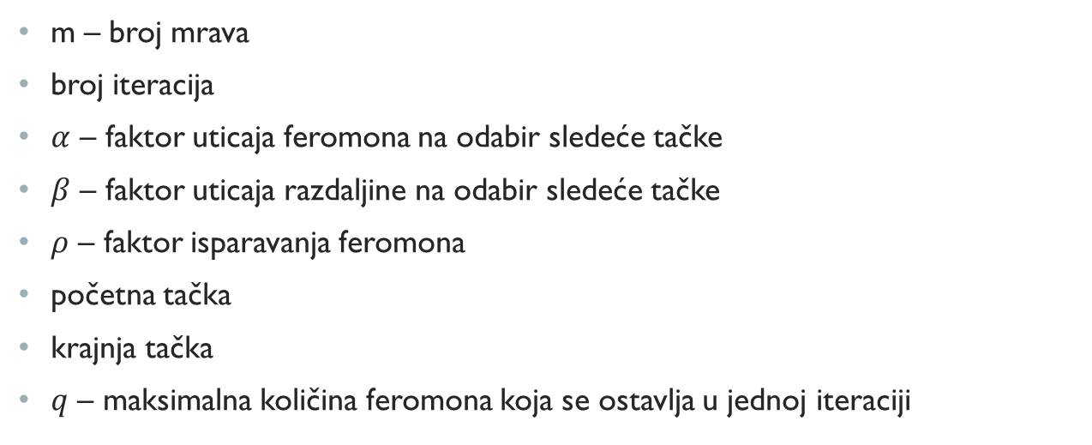
Parametri algoritma
m – broj mrava
broj iteracija
$α$ – faktor uticaja feromona na odabir sledeće tačke
$β$ – faktor uticaja razdaljine na odabir sledeće tačke
$ρ$ – faktor isparavanja feromona
početna tačka
krajnja tačka
$q$ – maksimalna količina feromona koja se ostavlja u jednoj iteraciji

Slide 6
Iteracija algoritma
Svaka iteracija počinje slanjem mrava iz početne tačke u potragu za krajnjom tačkon (hranom)
Svaki mrav nasumično bira sledeću tačku sa verovatnoćom na koju utiče rastojanje i količina feromona.
Mrav se zaustavlja kada dođe to krajnje tačke ili kada se nađe u tački koja nema susednih tačaka koje nije ranije posetio.
Kada se svi mravi zaustave, iteracija se završava.
Deo feromona isparava.
Mravi koji su stigli do hrane na svom putu ostavljaju feromone.

Slide 7
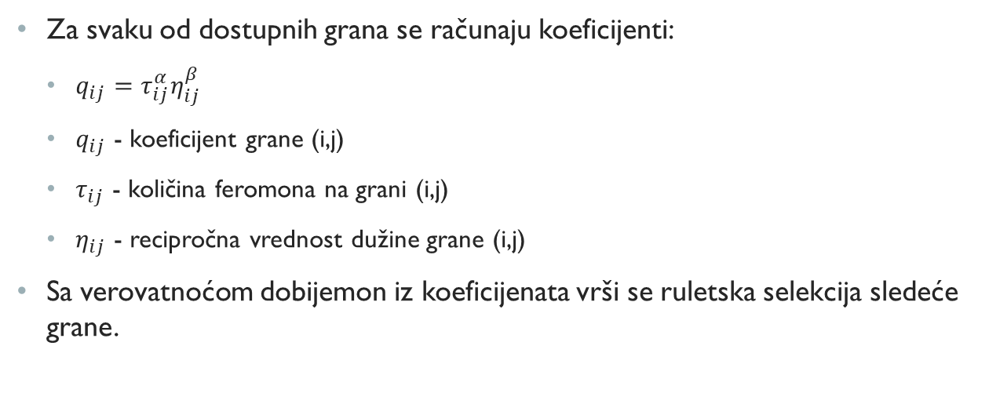
Odabir sledeće grane
Za svaku od dostupnih grana se računaju koeficijenti:
$q_{ij}=τ_{ij}^{α}η_{ij}^{β}$
$q_{ij}$ - koeficijent grane (i,j)
$τ_{ij}$ - količina feromona na grani (i,j)
$η_{ij}$ - recipročna vrednost dužine grane (i,j)
Sa verovatnoćom dobijemon iz koeficijenata vrši se ruletska selekcija sledeće grane.

Slide 8
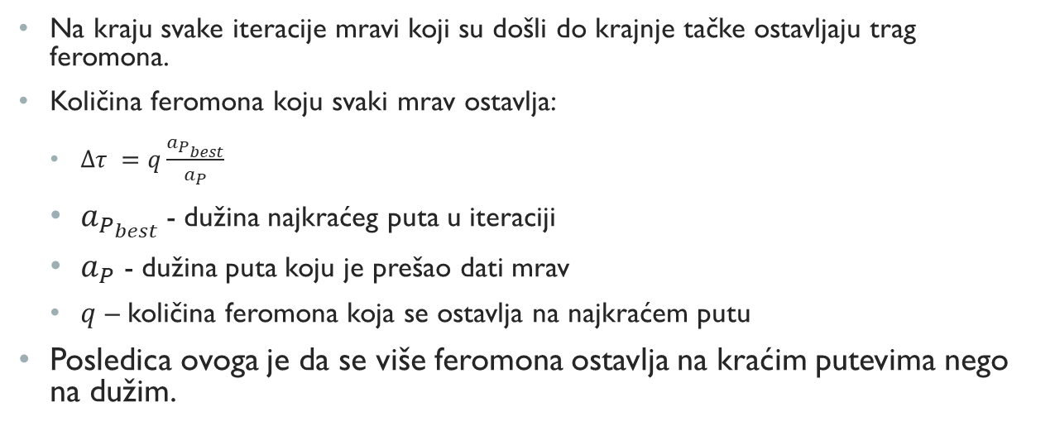
Ostavljanje traga feromona
Na kraju svake iteracije mravi koji su došli do krajnje tačke ostavljaju trag feromona.
Količina feromona koju svaki mrav ostavlja:
$∆τ =q\frac{a_{P_{best}}}{a_{P}}$
$a_{P_{best}}$- dužina najkraćeg puta u iteraciji
$a_{P}$ - dužina puta koju je prešao dati mrav
$q$ – količina feromona koja se ostavlja na najkraćem putu
Posledica ovoga je da se više feromona ostavlja na kraćim putevima nego na dužim.

Slide 9

Isparavanje feromona
Nakon svake iteracije feromoni isparavaju u skladu sa parametrom ρ.
$τ_{i+1}=τ_{i}(1−ρ)$

Slide 10
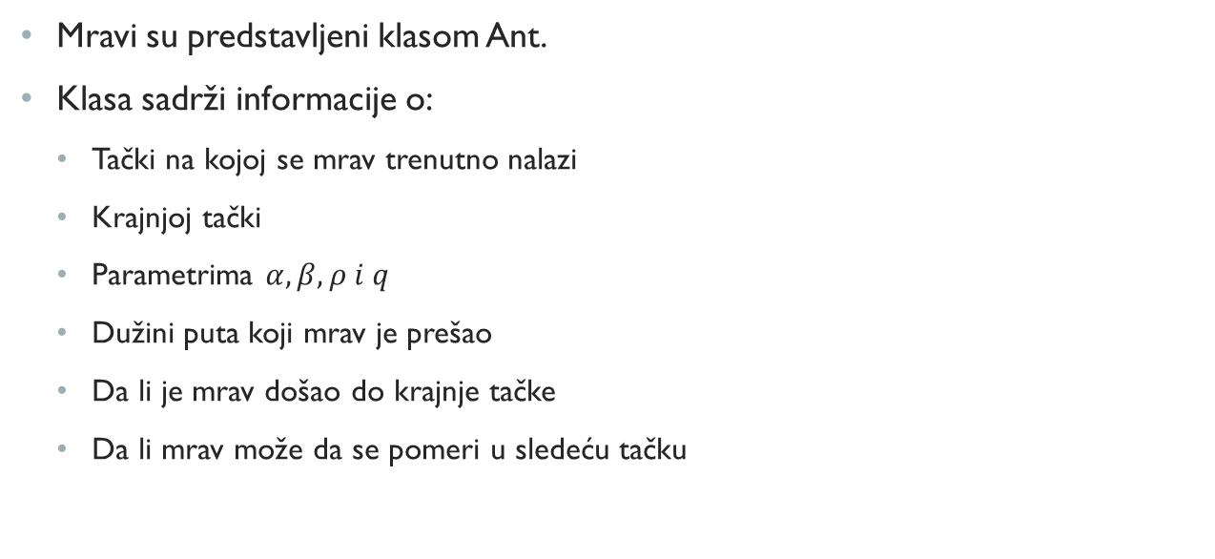
Način implementacije virtuelnih mrava
Mravi su predstavljeni klasom Ant.
Klasa sadrži informacije o:
Tački na kojoj se mrav trenutno nalazi
Krajnjoj tački
Parametrima $α,β,ρ i q$
Dužini puta koji mrav je prešao
Da li je mrav došao do krajnje tačke
Da li mrav može da se pomeri u sledeću tačku

Slide 11
Način implementacije virtuelnih mrava
Klasa Ant takođe ima funkcije:
move()
Računa koeficijente grana do susednih čvorova koje nije već posetio
U skladu sa dobijenim koeficijentima vrši ruletsku selekciju grane
Pomera se na odabranu granu i ažurira atribute o trenutnoj grani, posećenim granama i dužini puta
add_pheromones(shortest_path)
Ostavlja feromone na granama koje je prešao u skladu sa najkraćim pronađenim putem u trenutnoj iteraciji

Slide 12
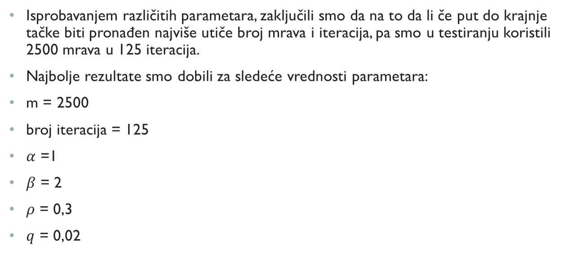
Odabir parametara
Isprobavanjem različitih parametara, zaključili smo da na to da li če put do krajnje tačke biti pronađen najviše utiče broj mrava i iteracija, pa smo u testiranju koristili 2500 mrava u 125 iteracija.
Najbolje rezultate smo dobili za sledeće vrednosti parametara:
m = 2500
broj iteracija = 125
$α$ =1
$β$ = 2
$ρ$ = 0,3
$q$ = 0,02

